Slide 1




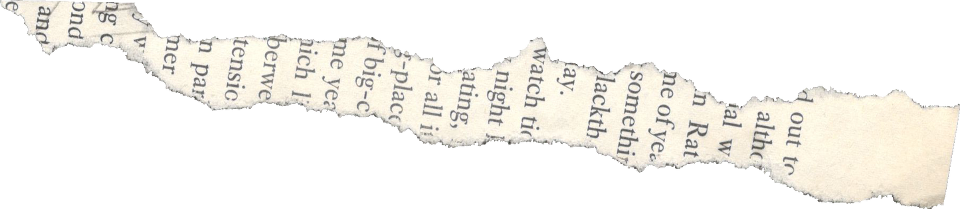






IMDB RATING
Kelompok 1
Budi Nugroho - 2602102025
Djordy - 2602138315
Julian - 2602124801

Slide 2
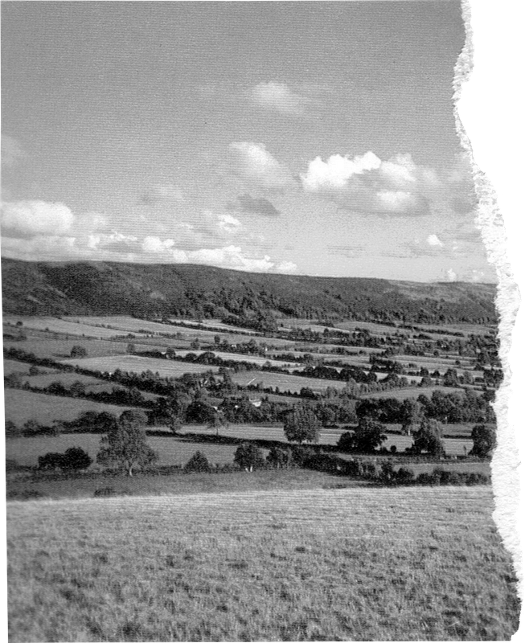

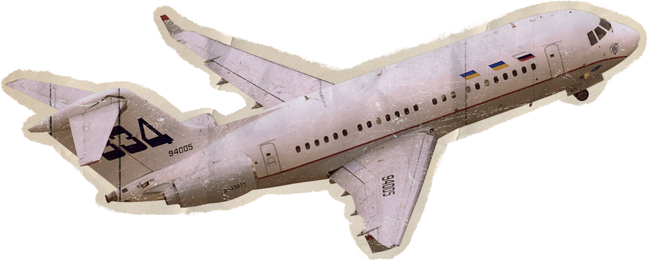
Latar Belakang
Dalam menganalisis film-film teratas dengan rating IMDb, penting bagi kita untuk memahami konteks dan faktor-faktor yang berperan dalam menentukan peringkat sebuah film. Salah satu atribut penting yang menentukan juga berupa rating dari penonton yang sangat berpengaruh. Selain itu, kita perlu menggunakan sumber daya dan metode analisis yang sesuai agar hasilnya akurat.

Slide 3


Agenda Hari Ini
ya gini urutannya kurang lebih
1
Dataset
3
Hasil
2
4
Kesimpulan
Modeling Code

Slide 4

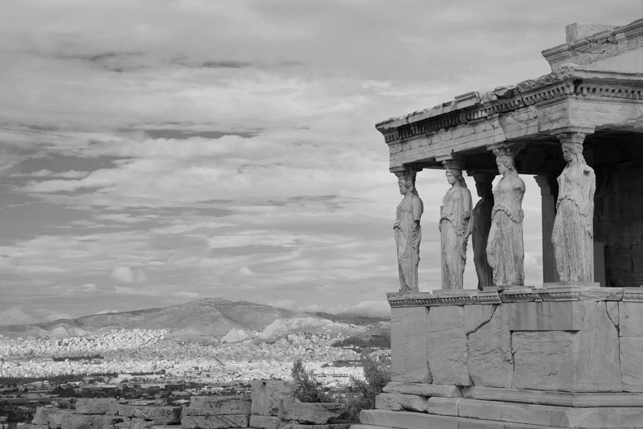
Dataset
Rating
Votes
Meta Score
Genre
PG Rating
Year
Duration
Cast
Director

Slide 5
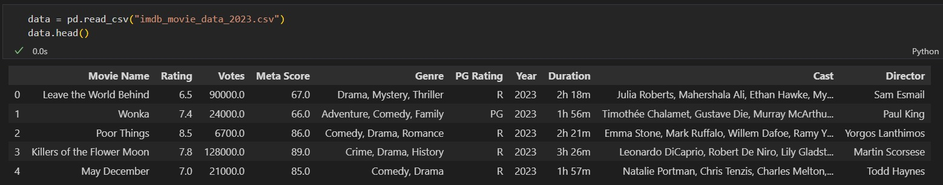
Jadi ini Raw Datanya

Slide 6
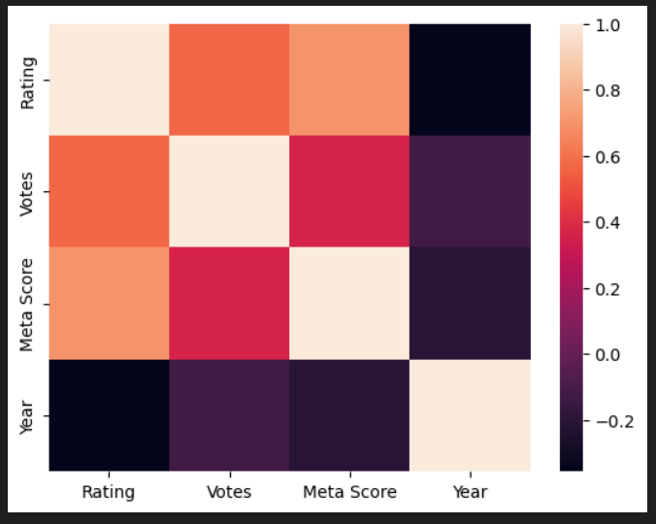
Heatmap

Slide 7
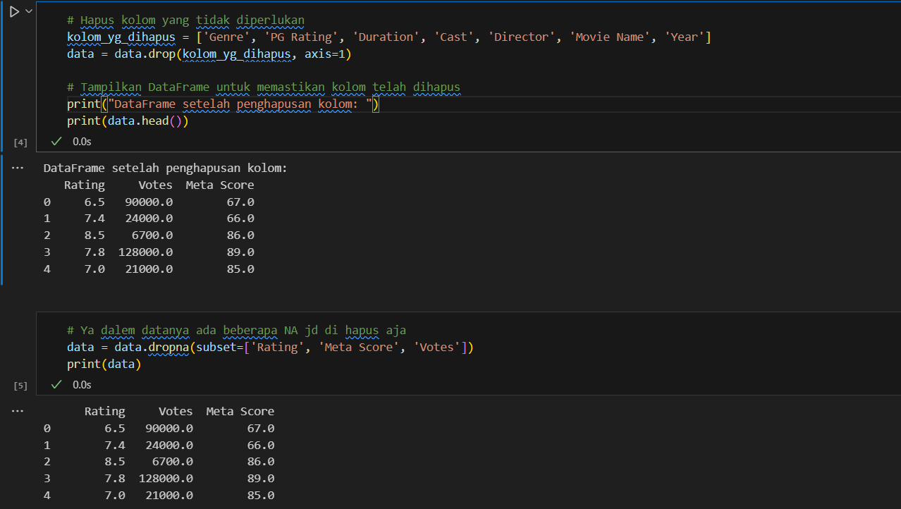
disini drop atribut yang ga kepake & data cleaning

Slide 8
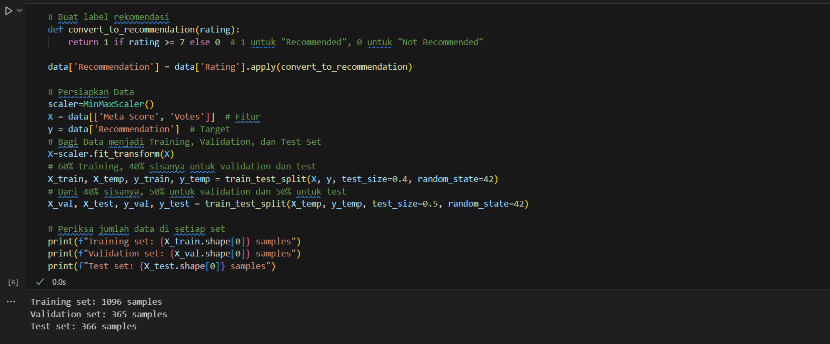
Modeling + normalisasi

Slide 9

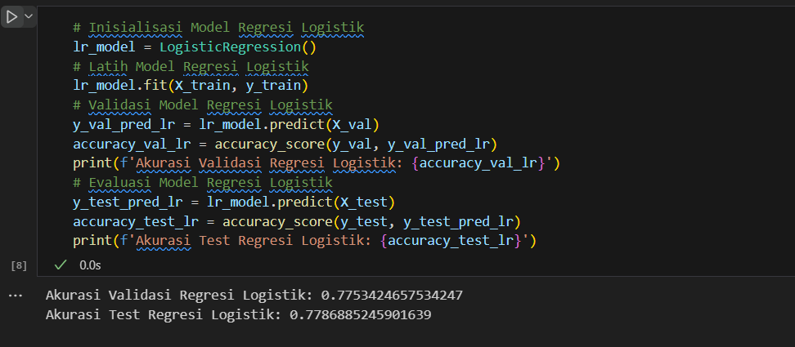
Metode Logistic Regression

Slide 10
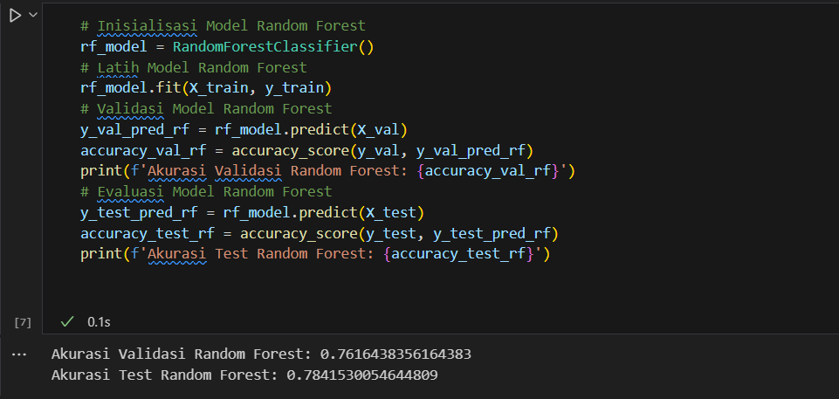
Metode Random Forest

Slide 11
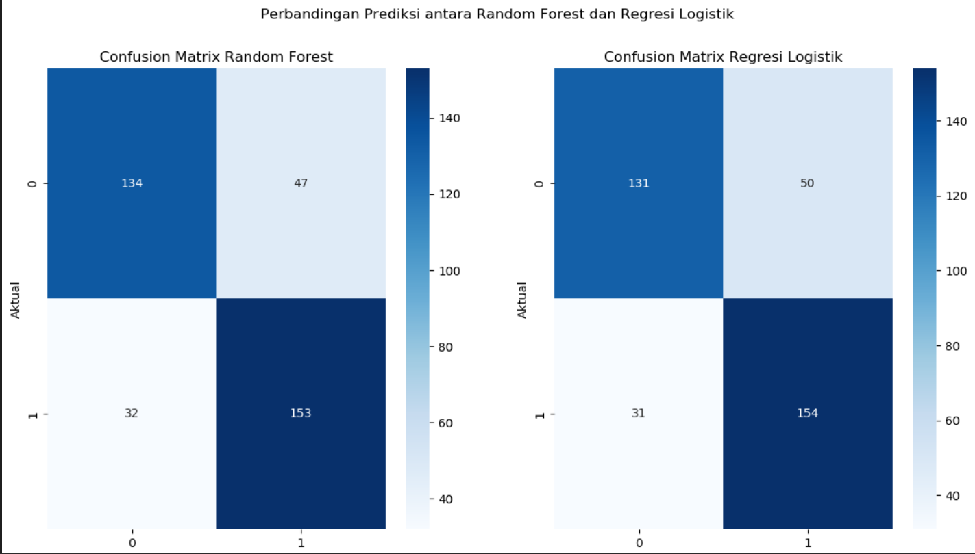
Perbandingan

Slide 12
KESIMPULAN
Jadi, Algoritma Random Forest dapat memprediksi lebih baik dibanding Linear Regression

Slide 13
Terima Kasih
Sekian

